Slide 1
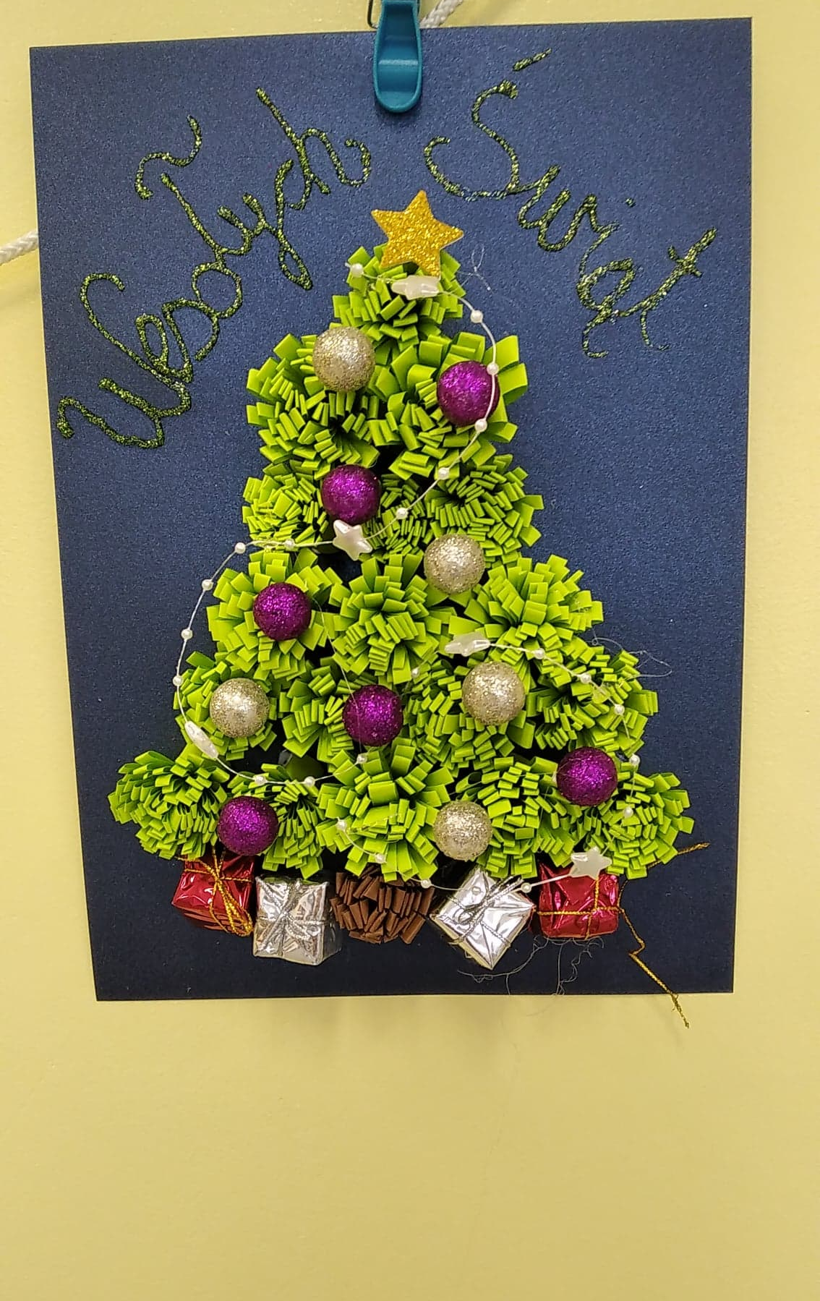
Karta z choinką 3d

Slide 2
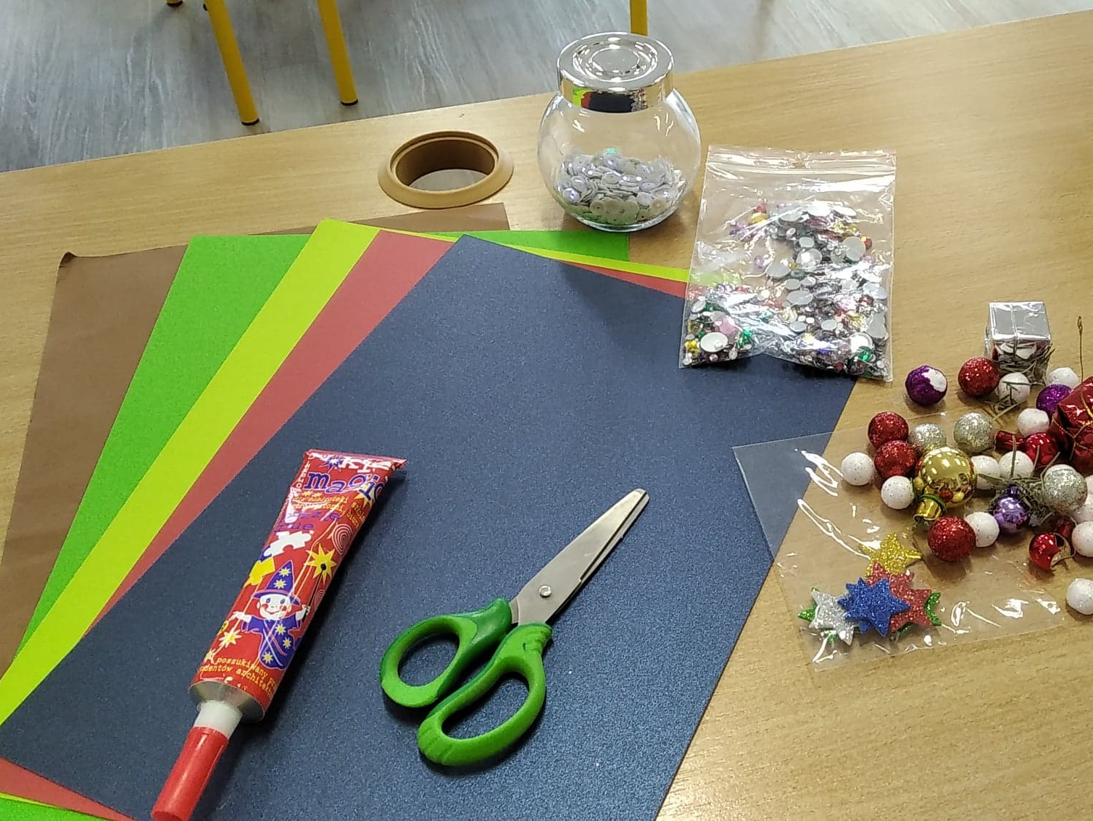
Potrzebne materiały
Kolorowa kartka jako tło
Zielone kartki A4, brązowa kartka
Klej magiczny lub klej na gorąco
Nożyczki i ozdoby na choinkę (kuleczki, łańcuch, wstążeczki itp.)

Slide 3
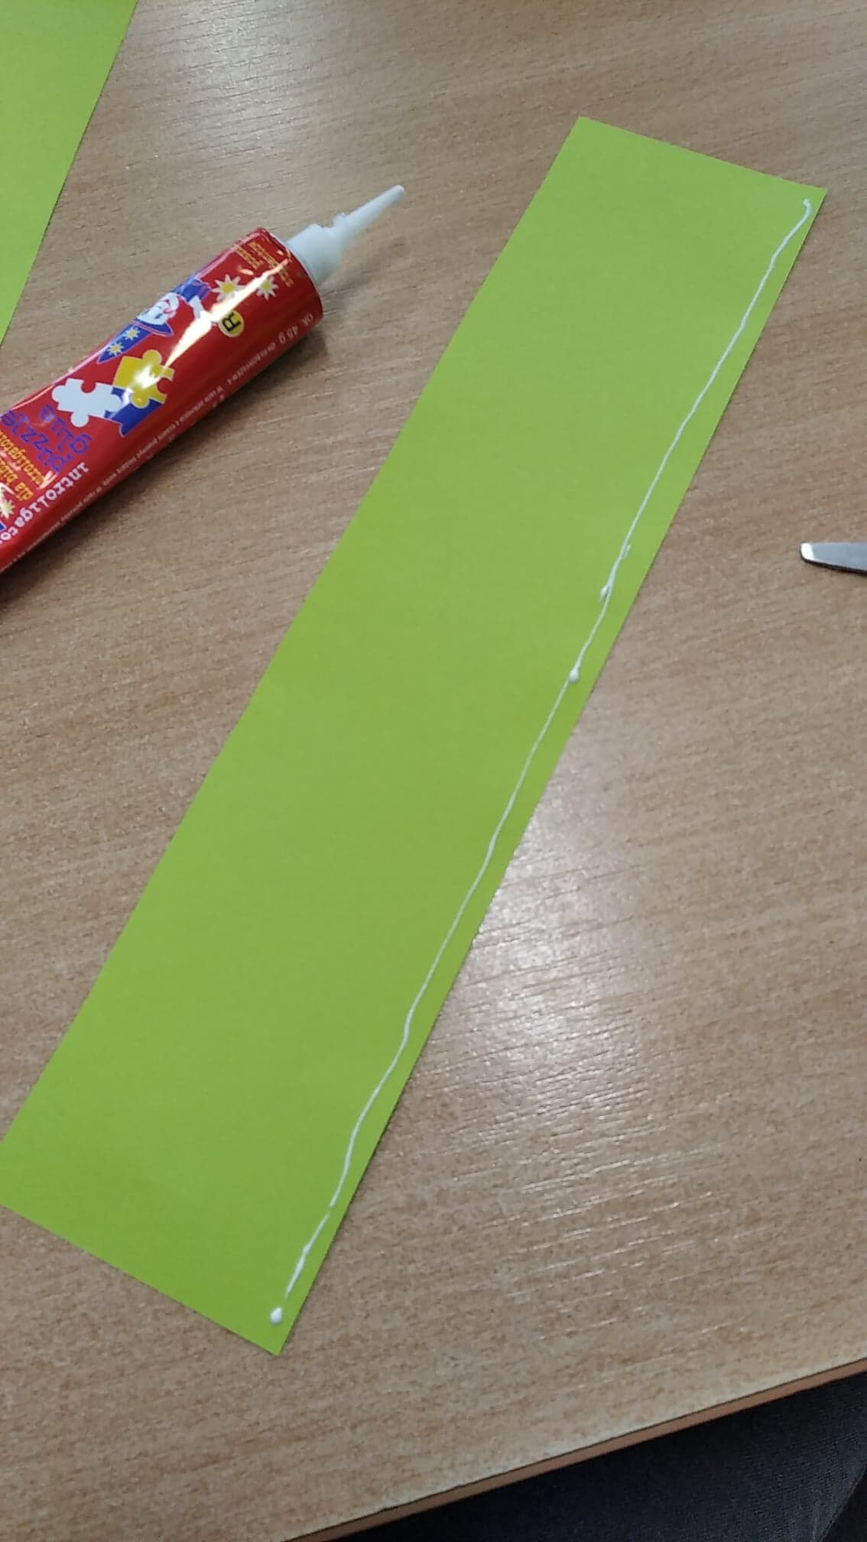
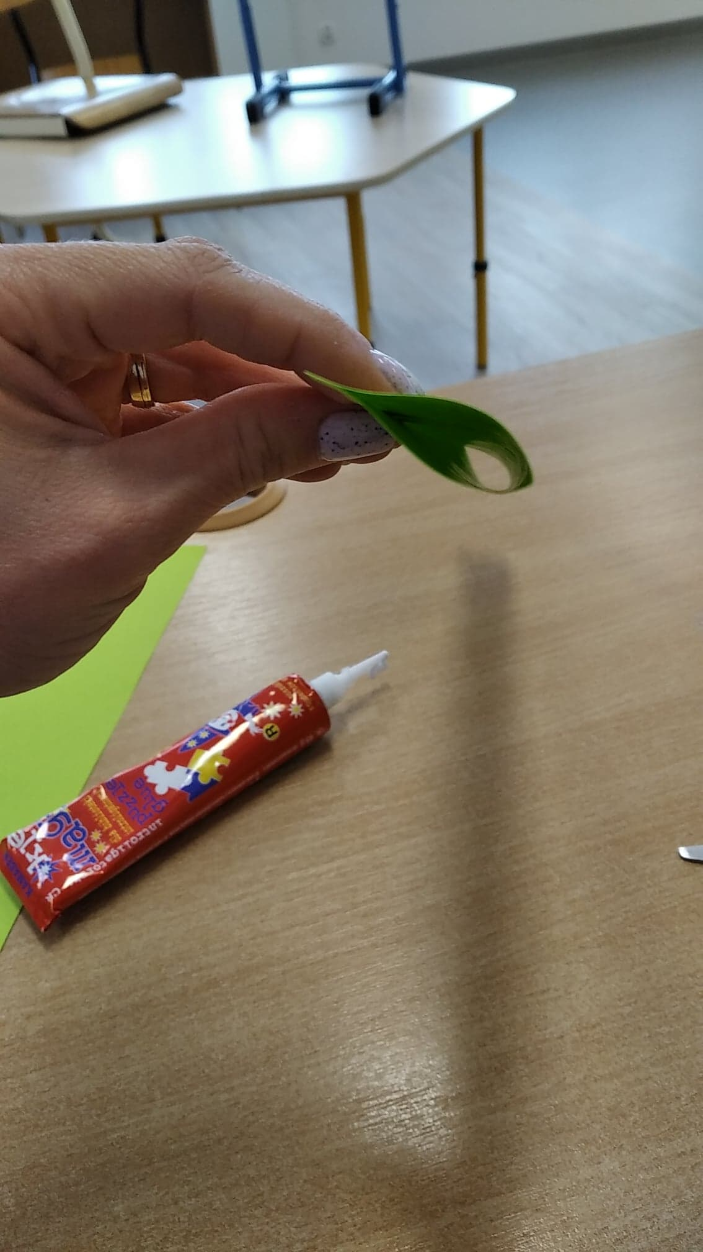
Każdą zieloną kartkę podziel na trzy części wzdłuż dłuższego boku, każdy pasek sklej wzdłuż dłuższego boku nie zaginając kartki

Slide 4
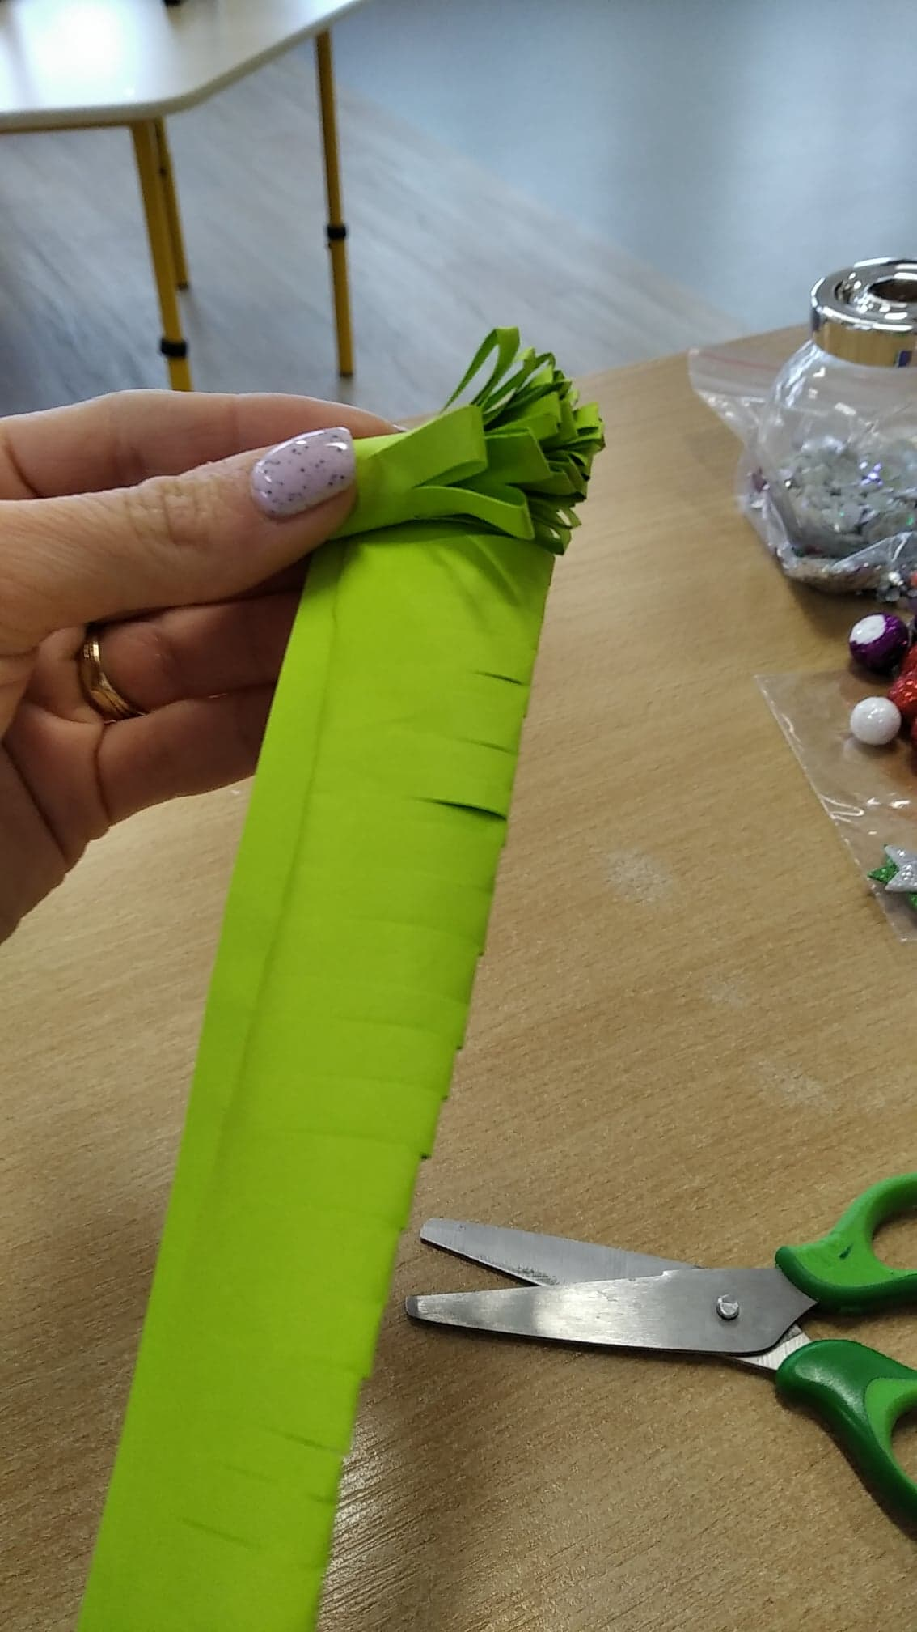
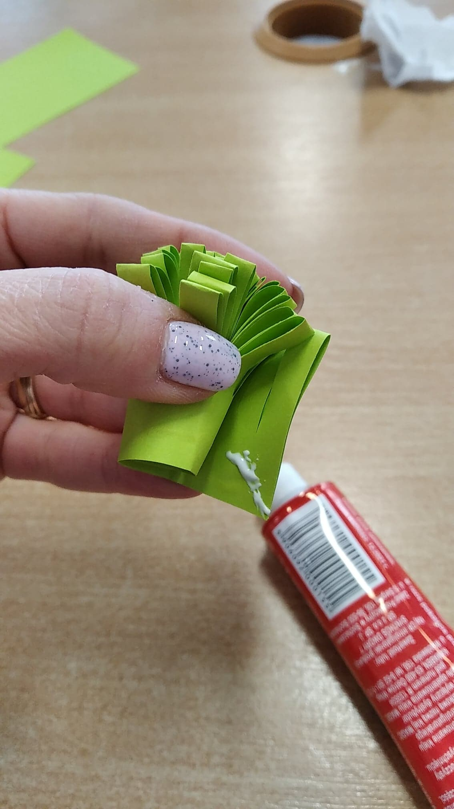
Natnij pasek od strony złożenia jak na zdjęciu i zwiń w rulon tworząc „brokułka”

Slide 5
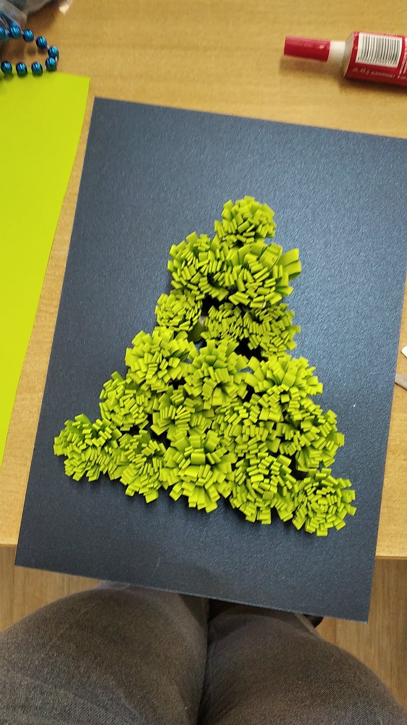
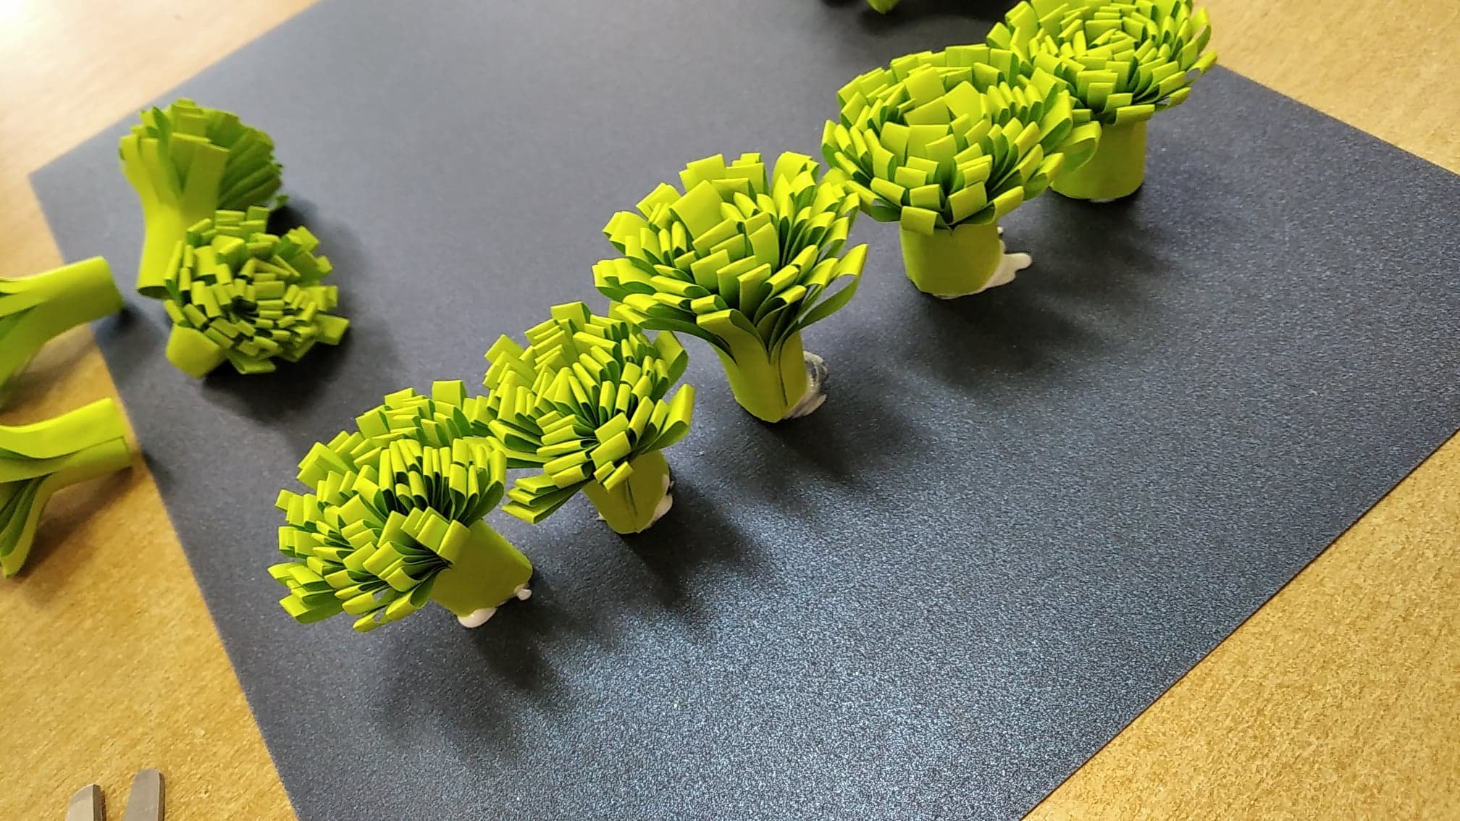
Zrób takich „brokułek” 15 lub 10. przyklej je klejem na kartkę tło tworząc choinkę.

Slide 6
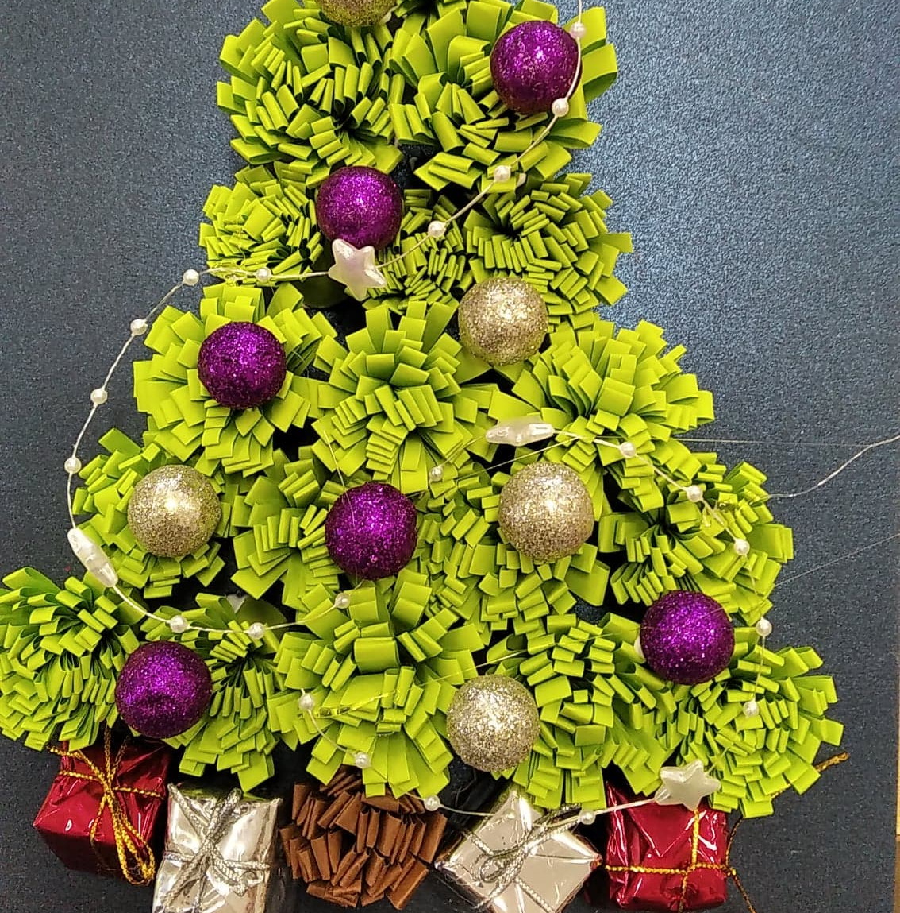
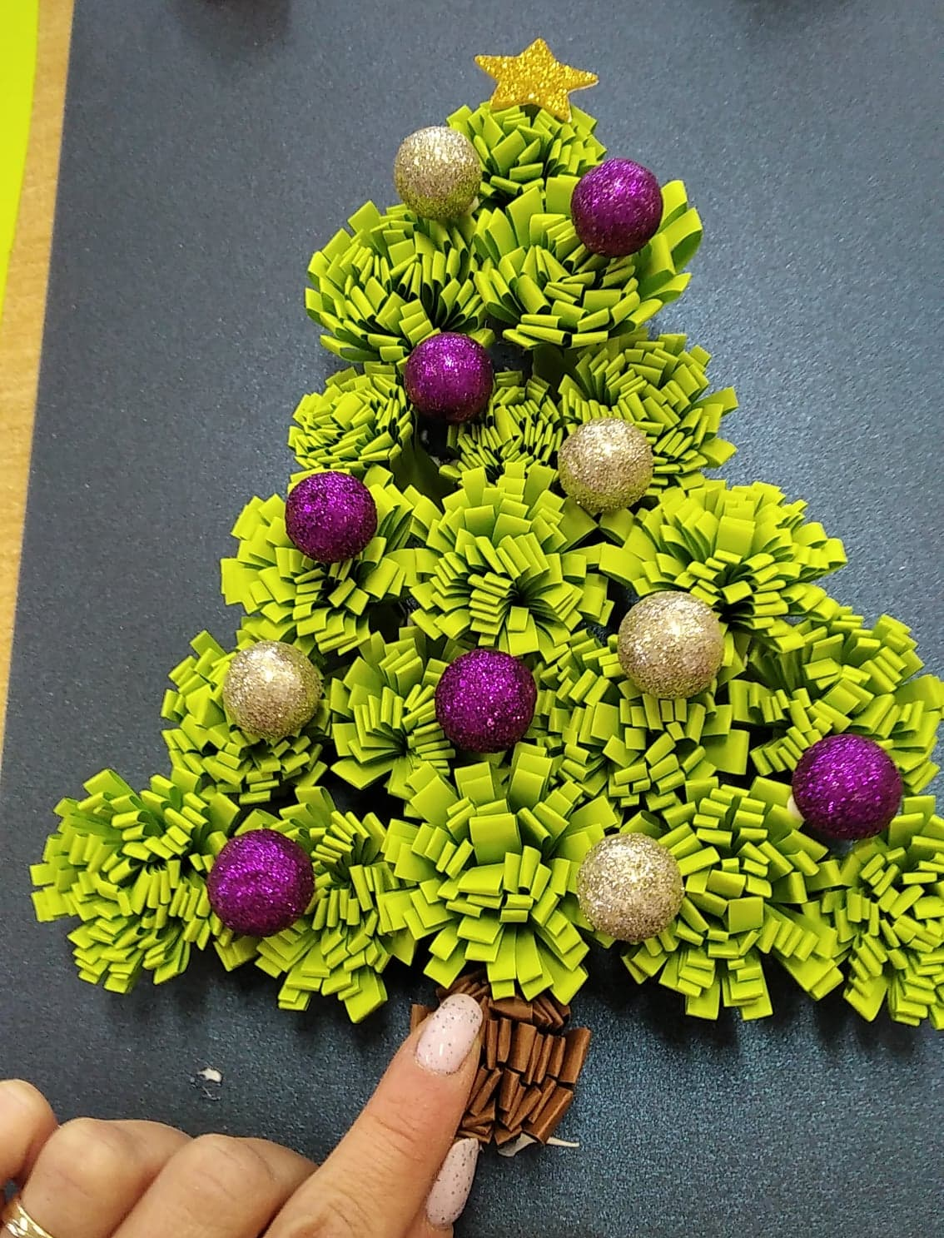
Z brązowego paska zrób również „brokułka” i przyklej jako pień choinki. Ozdób choinkę gwiazdką, bombkami itp..

